Slide 1
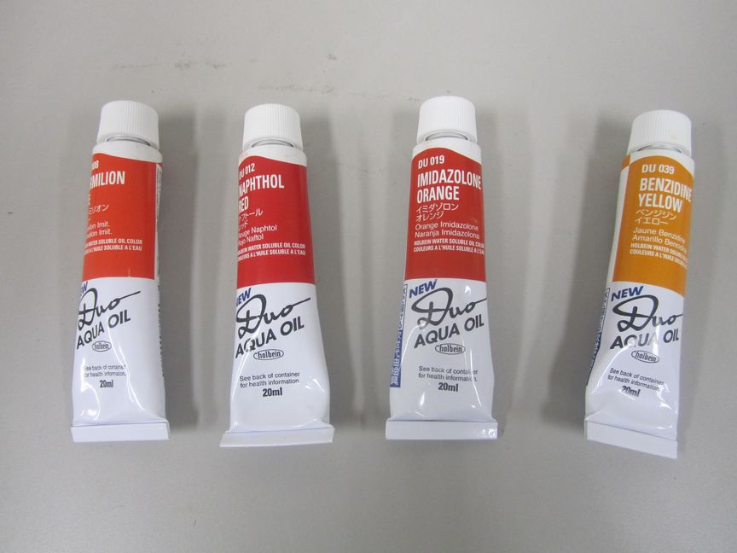
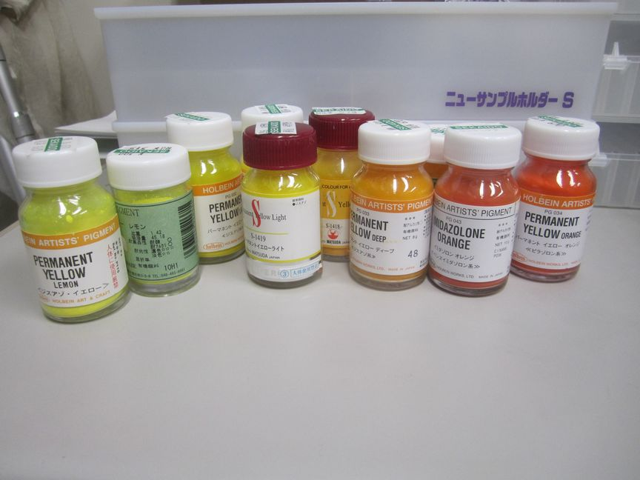
Concentrations and Congener Profiles of Polychlorinated Biphenyls, Pentachlorobenzene, and Hexachlorobenzene
in Commercial Pigments
Anezaki K¹, Takahashi G², Tawara K², Nakano T*³
1 Hokkaido Research Organization, Institute of Environ Sci, Japan
2 Hyogo Environmental Advancement Association
3 Center for Advanced Science and Innovation, Osaka Univ , Japan
Notes:
Pigment: Generic term for water-insoluble or oil-insoluble powder used for coloring. Organic pigments are those comprising organic compounds.

Slide 2
A report from the Japan Dyestuff and Industrial Chemicals Association (JDICA) revealed that some organic pigments contained a trace of polychlorinated biphenyl (PCB) unintentionally generated in their manufacturing process.
In response to the report, the Ministry of Economy, Trade and Industry (METI) decided to immediately carry out an investigation into the actual situation and, as an urgent measure for the time being, instruct entrepreneurs to stop manufacture, import or shipment of organic pigments found to contain PCB over the international standard (50ppm).
Notes:
A report from the Japan Dyestuff and Industrial Chemicals Association (JDICA) revealed that some organic pigments contained a trace of polychlorinated biphenyl (PCB) unintentionally generated in their manufacturing process. In response to the report, the Ministry of Economy, Trade and Industry (METI) decided to immediately carry out an investigation into the actual situation and, as an urgent measure for the time being, instruct entrepreneurs to stop manufacture, import or shipment of organic pigments found to contain PCB over the international standard.

Slide 3
- In January 2011, the Ecological and Toxicological Association of Dyes and Organic Pigments Manufacturers (ETAD) published a report saying that PCB can be unintentionally generated in the manufacturing processes of certain organic pigments.
- Following this report, members of JDICA (Japan Dyestuff and Industrial Chemicals Association) voluntarily conducted investigations and found some cases where PCB was unintentionally generated as a byproduct.
- They reported the results of the investigation to METI on February 1, 2012.
Notes:
A report from the Japan Dyestuff and Industrial Chemicals Association (JDICA) revealed that some organic pigments contained a trace of polychlorinated biphenyl (PCB) unintentionally generated in their manufacturing process. In response to the report, the Ministry of Economy, Trade and Industry (METI) decided to immediately carry out an investigation into the actual situation and, as an urgent measure for the time being, instruct entrepreneurs to stop manufacture, import or shipment of organic pigments found to contain PCB over the international standard.

Slide 4
Analytical Procedure
pigment
separatory funnel
(Glass tube)
sulfuric acid, hexane
H₂SO₄
sodium sulfate(dehydration)
extract
surrogates(¹³C-PCBs, ¹³C-PeCBz, ¹³C-HCBz)
Multilayer silica-gel column with hexane
Supelclean sulfoxide SPE + Ag-ION SPE with 5%DCM/hexane
Recovery standards(¹³C-PCBs)
HRGC-HRMS
HRGC: HP6890, Agilent Technologies, USA
HRMS: JMS-700D, JEOL, Japan
capillary column: HT8-PCB, 0.25mm i.d., Kanto Kagaku, Japan

Slide 6
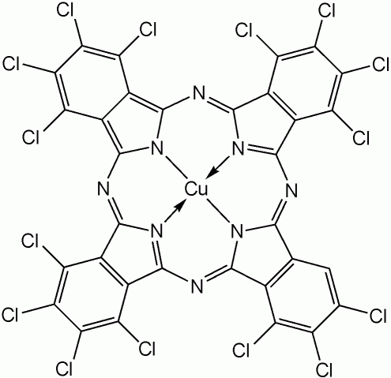
The pigments
15 azo-type
5 phthalocyanine-type pigments.
Type | Concentration levels (ppm=mg/kg) | PCB congener patterns
azo-type | PCBs: 0.16~ 740 ppm PeCBz: N.D.~ 0.018 ppm HCBz: N.D.~ 0.019 ppm DL-PCBs(#77): 0~49 pg-TEQ/g | #11, #35, and #77, or #52, #101, and #153 were found. #11 or #52 was dominant
phthalocyanine-type | PCBs: N.D.~ 0.43ppm PeCBz: 0.0057~ 8.5 ppm HCBz: 0.020~ 19 ppm | Nona-Deca chlorinated PCBs(#206, #207, #208, #209) were found. #209 was dominant.
Cl
R
N=N
N=N
R
Cl

Slide 7
Results
PCB congener profiles of
azo pigment
Notes:
- 有機顔料中の副生PCB異性体を分析し,
- pigment from 3,3’-dichlorobenzidine
contain #11, #35, #77
- pigment from 2,2’,5,5’-tetrachlorobenzidine
contain #52, #101, #153
- phthalocyanine-type pigment
#209
顔料製造の過程と密接な関連が推定された。
- 顔料中のPCBは、精製過程で残ったものと推測され、これら、副反応で生成する異性体は、排水や、廃棄物として、環境への負荷が起こる例も報告されており、負荷低減への対策も必要である。

Slide 8
azo-type pigment
PCB congener profiles of azo pigment

Slide 9

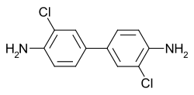
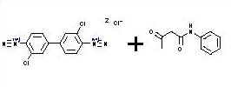
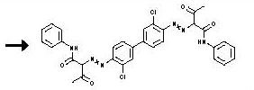
NaNO₂, HCl
3,3’-dichloro benzidine
diazonium
Ｎ－acetoacetyl aniline
diazonium
pigment production
disazo

Slide 10
CB-52(25-25)
NaNO₂, HCl
(CuCl₂)
CB-101(245-25)
2,2’,5,5’- tetrachloro benzidine
Sandmeyer reaction
Ar-N⁺≡N + CuX → Ar-X + Cu⁺ + N₂↑
CB-153(245-245)
Notes:
ザンドマイヤー反応
芳香族ジアゾニウム塩をフッ素を除くハロゲン化銅(I)あるいはシアン化銅(I)、チオシアン化銅(I)の存在下に生成させ、加温分解すると、元のアミノ基の位置が対応するハロゲンあるいはシアノ基・チオシアノ基で置き換えられた置換アリール体が得られる。この反応は1884年に発見した T. Sandmeyer に因んでザンドマイヤー反応と呼ばれる。この反応は一電子移動を含むラジカル的な機構を経て進行し、中間体としてアリール銅化合物を経由すると考えられている。
Ar-N⁺≡N + CuX → Ar-X + Cu⁺ + N₂↑ (X = Cl, Br, CN, SCN) ハロゲンがフッ素の場合はフッ化銅(II)がフッ化銅(I)に比べて安定なため反応が進行しない（フッ化銅(I) は放置すると不均化を起こしてフッ化銅(II)と金属銅となる）。

Slide 11
2,2’,5,5 ’- tetrachloro benzidine
PCB congeners in pigment (disazo)
permanent yellow lemon; PY81;

Slide 12
- Organic Pigment
Pigment-A
Pigment-B
(N.D.)
M1CB
(N.D.)
M1CB
#11(3-3)
D2CB
#11(3-3)
D2CB
#35(34-3)
T3CB
(ﾌﾗｸﾞﾒﾝﾄｲｵﾝ)
T3CB
#77
#52
(34-34)
T4CB
(25-25)
T4CB
#101
(N.D.)
P5CB
(245-25)
P5CB

Slide 13
analysis of pigment(1) : Pigment Orange 13
azo-type pigment
Company B pyrazolone ogange(C.I. PO13)
Total PCBs 17 mg/kg(ppm)
Cl
#11 14mg/kg
Only #11, #35, and #77 were found.
Cl
#11 accounting for over 80% of the total PCBs.
Cl
Cl
#35 2.2mg/kg
Cl
Cl
Cl
Cl
Cl
#77 0.49mg/kg
H₂N
NH₂
Cl
Cl
#77 is a dioxin-like PCB(DL-PCB).
The dioxin concentration calculated using the TEF for this congener was 49pg-TEQ/g
3,3’-dichlorobenzidine

Slide 14
azo-type pigment
CH3
CH3
CH3
CO
Cl
CO
CH3
H3C
HNOC
CH
N=N
N=N
CH
CONH
CH3
Cl
Pigment yellow12
（benzidine yellow）
raw material
Cl
Cl
H₂N
NH₂
Cl
#11
Cl
3,3’-dichlorobenzidine
Cl
Cl
Cl
Cl
Cl
Cl
Cl
#35
#77

Slide 15
analysis of pigment(2) : Pigment Yellow 81
azo-type pigment
Company B benzidine yellow (C.I. PY81)
Total PCBs 740mg/kg(ppm)
Cl
#11 0.53mg/kg
Cl
#52 : >99% of total PCBs.
Cl
Cl
#52 730mg/kg
Cl
Cl
Cl
Cl
Cl
Cl
#101 Tr (major)
H₂N
NH₂
Cl
Cl
Cl
Cl
Cl
Cl
Cl
2,2’,5,5’-tetrachlorobenzidine
Cl
Cl
#153 Tr (major)
Cl
Cl

Slide 16
azo-type pigment
CH3
CH3
CH3
CO
Cl
Cl
CO
CH3
H3C
HNOC
CH
N=N
N=N
CH
CONH
CH3
Cl
Cl
Pigment yellow81
（benzidine yellow）
raw material
Cl
Cl
Cl
Cl
H₂N
NH₂
Cl
Cl
Cl
Cl
#52
2,2’,5,5’-tetrachlorobenzidine
Cl
Cl
Cl
Cl
Cl
Cl
Cl
Cl
Cl
Cl
Cl
#101
#153

Slide 17
Results
PCB congener profiles of phthalocyanine pigment
Notes:
- 有機顔料中の副生PCB異性体を分析し,
- pigment from 3,3’-dichlorobenzidine
contain #11, #35, #77
- pigment from 2,2’,5,5’-tetrachlorobenzidine
contain #52, #101, #153
- phthalocyanine-type pigment
#209
顔料製造の過程と密接な関連が推定された。
- 顔料中のPCBは、精製過程で残ったものと推測され、これら、副反応で生成する異性体は、排水や、廃棄物として、環境への負荷が起こる例も報告されており、負荷低減への対策も必要である。

Slide 18
phthalocyanine-type pigment
pigment green 7
pigment blue 15
PCB congener profiles of phthalocyanine pigment

Slide 19
Example of analysis of pigment(3)
phthalocyanine-type pigment
Company B phthalocyanine green (C.I. PG7)
Total PCBs 0.43mg/kg(ppm)
Cl
Cl
Cl
Cl
Cl
Cl
#209 0.42mg/kg
#209 accounting for over 99% of the total PCBs.
Cl
Cl
Cl
Cl
Cl
Cl
Cl
Cl
Cl
#208 0.0048mg/kg
Cl
Cl
Cl
Cl
Cl
Cl
Cl
Cl
Cl
Cl
Cl
#202,#206,#208 Tr
Cl
Cl
Cl
Cl
Pentachlorobenzene
Hexachlorobenzene

Slide 20
phthalocyanine-type pigment
raw material
By-product
Cl
phthalic anhydride
urea
copper chloride
Cl
Cl
Cl
Cl
PeCBz
pigment blue 15
(phthalocyanine blue)
Cl
Cl
Cl
Cl
chlorination
Cl
Cl
Δ
HCB
pigment green 7
(phthalocyanine green)
pigment green 7
Cl
Cl
Cl
Cl
Cl
Cl
Cl
Cl
Cl
Cl
Cl
Cl
Cl
Cl
Cl
Cl
Cl
Cl
Cl
#209
#208
highly chlorinated PCBs

Slide 21
#52
Pigment yellow81
#101
#153
#35
#77
#11
pyrazolone ogange
#209
phthalocyanine green
KC400
Congener pattern

Slide 23
PCBs in commercial pigment for oil painting

Slide 24
- Results
- pigment from 3,3’-dichlorobenzidine
contain #11, #35, #77
- pigment from 2,2’,5,5’-tetrachlorobenzidine
contain #52, #101, #153
- phthalocyanine-type pigment
contain #209, PeCBz, HCBz
Notes:
- 有機顔料中の副生PCB異性体を分析し,
- pigment from 3,3’-dichlorobenzidine
contain #11, #35, #77
- pigment from 2,2’,5,5’-tetrachlorobenzidine
contain #52, #101, #153
- phthalocyanine-type pigment
#209
顔料製造の過程と密接な関連が推定された。
- 顔料中のPCBは、精製過程で残ったものと推測され、これら、副反応で生成する異性体は、排水や、廃棄物として、環境への負荷が起こる例も報告されており、負荷低減への対策も必要である。

Slide 25
- Results
Seasonal variations of PCBs, DiCBs, and #11 in ambient air
( Sapporo city, Japan)
April 2005 ~ March 2011
Notes:
- 有機顔料中の副生PCB異性体を分析し,
- pigment from 3,3’-dichlorobenzidine
contain #11, #35, #77
- pigment from 2,2’,5,5’-tetrachlorobenzidine
contain #52, #101, #153
- phthalocyanine-type pigment
#209
顔料製造の過程と密接な関連が推定された。
- 顔料中のPCBは、精製過程で残ったものと推測され、これら、副反応で生成する異性体は、排水や、廃棄物として、環境への負荷が起こる例も報告されており、負荷低減への対策も必要である。

Slide 26
Temperature(ºC), DiCBs、#11Conc. (pg/m³)
PCBs Conc. (pg/m³)
Seasonal variations of PCBs, DiCBs, and #11 in ambient air
( Sapporo city : April 2005 ~ March 2011)
PCBs: 69-1200 pg/m³, ave:361 pg/m³
#11: 2.4-37 pg/m³, ave:11.4 pg/m³

Slide 27
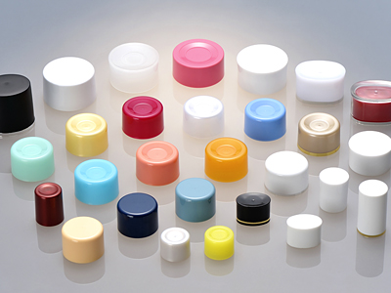
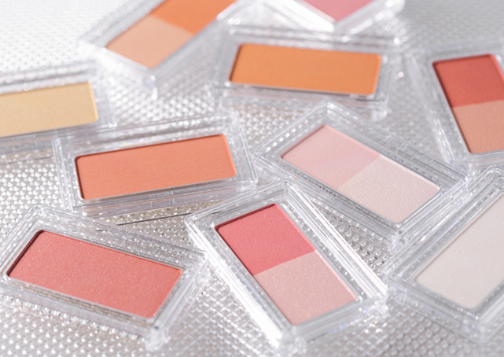
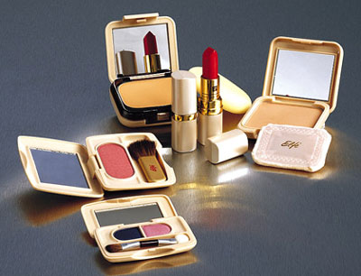
- Conclusion
use
BAT (Best Available Techniques)
BEP (Best Environmental Practices)
to reduce emissions and human risk.
organic pigment product 22,510t (2010)
cosmetics
Notes:
- 有機顔料中の副生PCB異性体を分析し,
- pigment from 3,3’-dichlorobenzidine
contain #11, #35, #77
- pigment from 2,2’,5,5’-tetrachlorobenzidine
contain #52, #101, #153
- phthalocyanine-type pigment
#209
顔料製造の過程と密接な関連が推定された。
- 顔料中のPCBは、精製過程で残ったものと推測され、これら、副反応で生成する異性体は、排水や、廃棄物として、環境への負荷が起こる例も報告されており、負荷低減への対策も必要である。

Slide 28
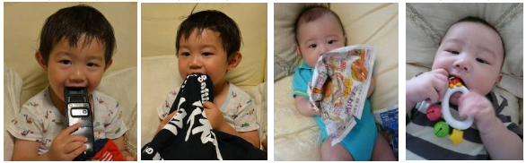
- Conclusion
to reduce emissions and human risk.
organic pigment product 22,510t (2010)
be used for various purposes
paint textile ink plastic
5% 4% ?% 2%
Notes:
- 有機顔料中の副生PCB異性体を分析し,
- pigment from 3,3’-dichlorobenzidine
contain #11, #35, #77
- pigment from 2,2’,5,5’-tetrachlorobenzidine
contain #52, #101, #153
- phthalocyanine-type pigment
#209
顔料製造の過程と密接な関連が推定された。
- 顔料中のPCBは、精製過程で残ったものと推測され、これら、副反応で生成する異性体は、排水や、廃棄物として、環境への負荷が起こる例も報告されており、負荷低減への対策も必要である。

Slide 29
Thank you for your kind attentions
http://ee-net.ne.jp/serbia/
You can see your photos at
http://www.dioxin20xx.org/
http://ee-net.ne.jp/dioxin/

Slide 30
PCB congener profile from
pigment factory (Litten S. 2002)

Slide 31
Winter
Summer
Ratio(%)
Seasonal variations of #11/DiCBs and DiCBs/total PCBs
ratios in ambient air(Sapporo city, 2005-2011)

Slide 32
Ratio(%)
Seasonal variations of #11/#101 ratio
in ambient air ( Sapporo city : 2005-2011 )
#11: pigment related #101: PCB product

Slide 33
monoazo
diazonium
2,5-dichloroaniline
Pigment Red 2

Slide 34
有機顔料製造過程でのPCB生成
○中野 武¹，姉崎克典²，高橋玄太³，俵健二³
（¹大阪大学工学研究科，²北海道環境科学研究センター，
³ひょうご環境創造協会）

Slide 35
はじめに
化成品工業協会 自主測定
一部の有機顔料
製造工程で非意図的生成PCB含有
経済産業省 事業者に指導
国際的な基準を超える有機顔料
製造、輸入及び出荷を停止
Notes:
化成品工業協会からの報告により、一部の有機顔料が、製造工程において非意図的に生成した微量のポリ塩化ビフェニル（ＰＣＢ）を含有することが判明したため、経済産業省は、直ちに実態調査を行うとともに、当面の緊急的な対応として、国際的な基準を超えることが判明した有機顔料について、その 製造、輸入及び出荷を停止するよう事業者に対して指導した。顔料とは、着色に用いる粉末で。水や油に不溶なものの総称で、有機顔料は有機化合物を成分とする顔料である。市販のアゾ顔料（アゾ系）、多環顔料（フタロシアニン系）中のポリ塩化ビフェニル（PCBs）を測定した²⁾。その異性体組成の特徴について報告する。また、これらの顔料をベースに製造された製品についても検討した³⁾。

Slide 36
はじめに
着色に用いる粉末
水や油に不溶なものの総称
顔料
有機化合物を成分とする顔料
有機顔料
アゾ顔料（モノアゾ, ジスアゾ, ピラゾロン）PY, PO, PR
フタロシアニン顔料（PG）
多環式顔料（PV, PR）
PCB測定・異性体組成の特徴
Notes:
化成品工業協会からの報告により、一部の有機顔料が、製造工程において非意図的に生成した微量のポリ塩化ビフェニル（ＰＣＢ）を含有することが判明したため、経済産業省は、直ちに実態調査を行うとともに、当面の緊急的な対応として、国際的な基準を超えることが判明した有機顔料について、その 製造、輸入及び出荷を停止するよう事業者に対して指導した。顔料とは、着色に用いる粉末で。水や油に不溶なものの総称で、有機顔料は有機化合物を成分とする顔料である。市販のアゾ顔料（アゾ系）、多環顔料（フタロシアニン系）中のポリ塩化ビフェニル（PCBs）を測定した²⁾。その異性体組成の特徴について報告する。また、これらの顔料をベースに製造された製品についても検討した³⁾。

Slide 37
方法
前処理は、試料を濃硫酸に入れ溶解させ、ヘキサンで抽出後、硫酸シリカゲルカラム（12mL Tube / SUPELCO）でクリーンアップを行い、濃縮後、最終検液とした。
測定は、GC/HRMS（JMS-700 / JEOL）、GCカラムにはRH-12ms（INVENTX）を用いた。
異性体同定には、GC-TQMS( 450-GC/320-MS, Bruker)
GCカラムHT8-PCBでも確認した。

Slide 38
顔料中のPCB異性体

Slide 40
方法
図１に代表的な、顔料中のPCBのGC/MSクロマトグラムを示す。原料の3,3’-ジクロルベンジジンや2,2’,5,5’-テトラクロロベンジジンに対応し、特徴的な単純な組成を示す。すなわち、顔料由来の特定のPCB異性体が、ジクロルベンジジンやテトラクロロベンジジンのジアゾニウム塩を経て、副生成する。これらの顔料合成過程で、PCBの副生する反応は、よく知られている。テトラクロロベンジジン及びＮ－アセトアセチル－2,4-ジメチルアニリンを原料とする黄色顔料PY81の製造過程で、アゾカップリングの際に、テトラゾ化液とアルカリ水溶液の添加速度のバランスにより、pHを一定に制御し、顔料合成中のPCB副生を抑制する特許が提案されている。

Slide 41
方法
フタロシアニン系の顔料、フタロシアニングリーンはpigment blue 15を塩素化し製造される。#209、PeCBz、HCB濃度が高い特徴があり、不純物の量や種類、塩素化工程における温度の違いなどが影響しているものと推測される。

